Slide 1

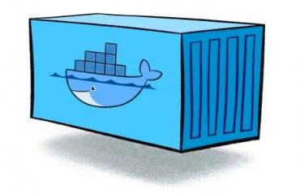
Docker
Networks

Slide 2
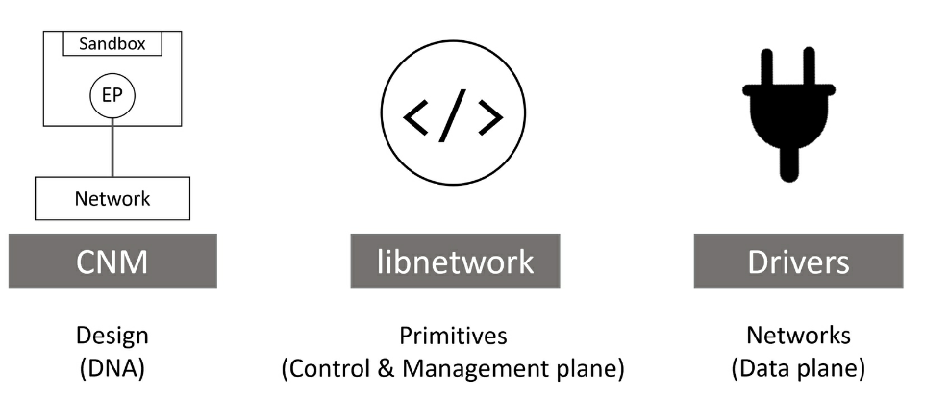
Docker Networks
CNM – Container Network Model
OpenSource
Arquitetura de Rede , Plugavel
libnetwork
Implementacao do CNM em Go Lang e multiplataforma (Linux e Windows)
Drivers criam plugins para o libnetwork para implementacoes de topologias especificas
“Service discover”
Solucao basica para “Load Balancing”
Drivers Nativos
Single-host bridge networks
Multi-host overlay
Opcoes para plugar em VLANS

Slide 3
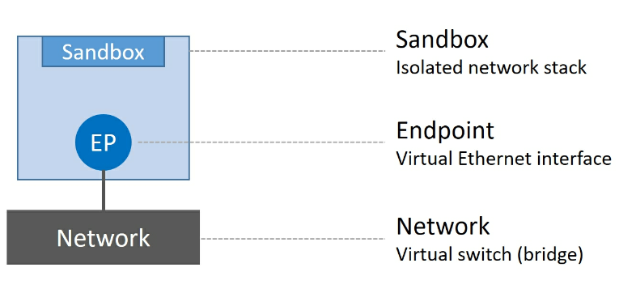
CNM
Especificacao
Sandbox
Network Stack isolada
Ethernet Interfaces, Ports, Routing Tables, DNS config, …
Endpoints
Virtual Network Interface
Responsavel por fazer as conexoes
Ex: Conexao entre o Sandbox e uma rede
Networks
Implementacao de um switch (spec 802.1d bridge)
Agrupa de forma isolada um conjunto de endpoints precisam comunicar-se

Slide 4
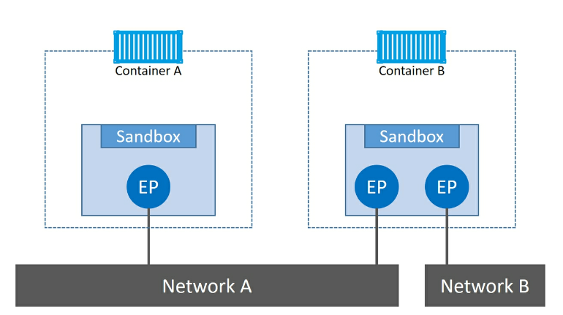
Docker Networks
Container A tem um unico endpoint que o conecta a Network A
Container B possui dois endpoints que o conecta a Network A e B
Containers A e B podem comunica-se atraves da Network A
Os dois endpoints no Container B nao podem comunicar-se, pois estao em redes diferentes. Para tal eh necessario um router layer 3
Cada Endpoint pode se conectar a uma Network, entao se o Container precisa se conectar a diferentes Networks precisa de multiplos Endpoint

Slide 5
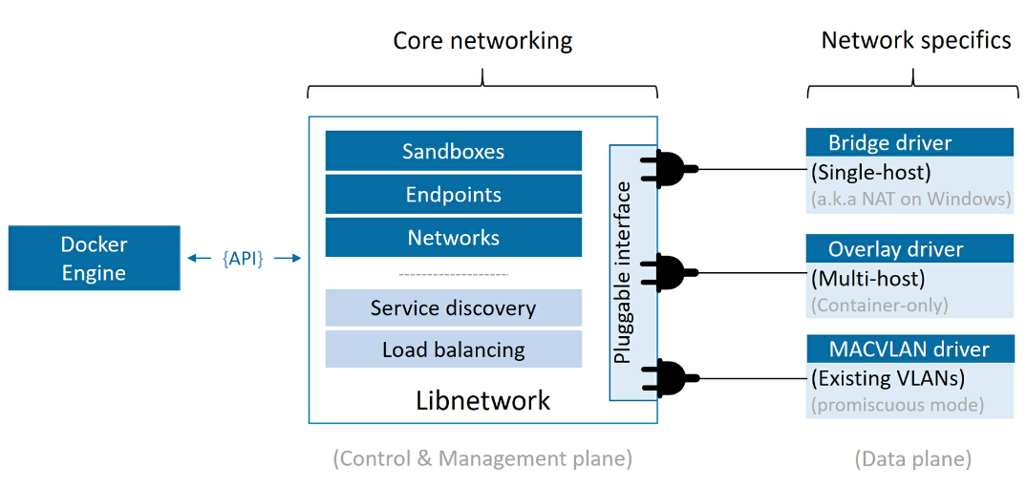
Drivers
Built-in drivers
Native/Local drivers
Linux: Bridge | Overlay | macvlan
Windows: Nat | Overlay | Transparent, l2bridge
3rd-parties Drivers

Slide 6
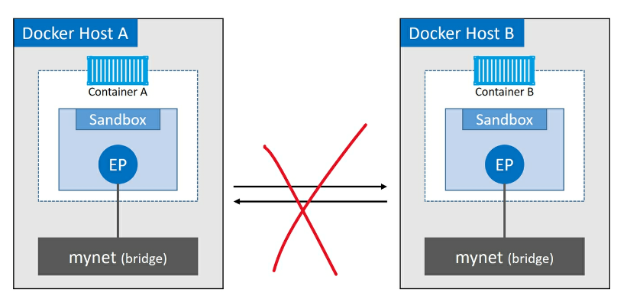
Single-host bridge networks
Permite conectar containers no mesmo host
Implementa 802.1d bridge (layer 2 switch)
Linux usa o bridge driver
Windows usa nat driver

Slide 7
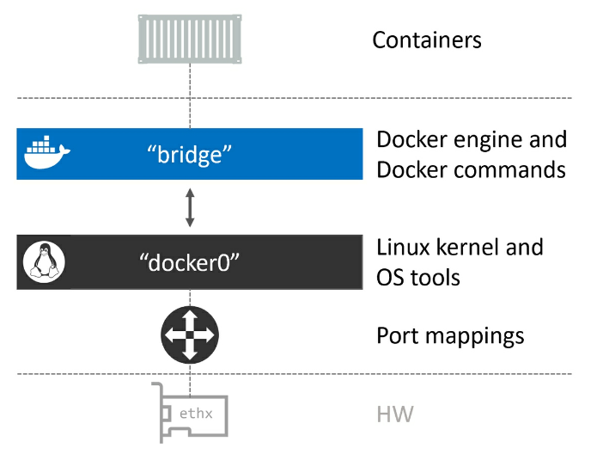
Bridge on Linux
Em qualquer Linux, redes bridge sao mapeadas para o Linux Bridge do kernel chamado docker0
docker network inspect bridge | grep bridge.name

Slide 8
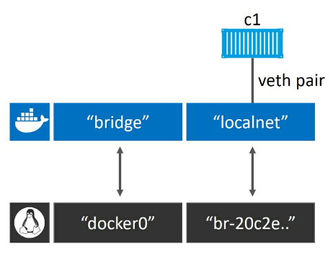
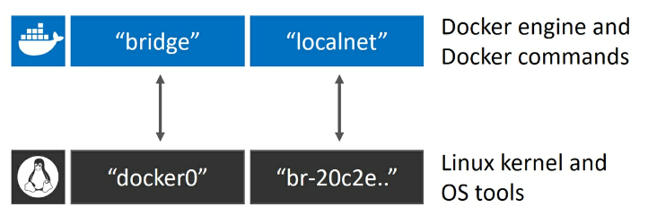
Docker Networks
Linux
docker network create –d bridge localnet
sudo apt install bridge-utils
brctl show
Windows
docker network create –d nat localnet
docker container run -d --name c1 --network localnet alpine sleep 1d
docker network inspect localnet --format '{{json .Containers}}'

Slide 9
Overlay Networks
Permite que um unica rede atenda varios hosts
Containers em diferentes hosts podem ser comunicar
docker network create –d overlay …

Slide 10
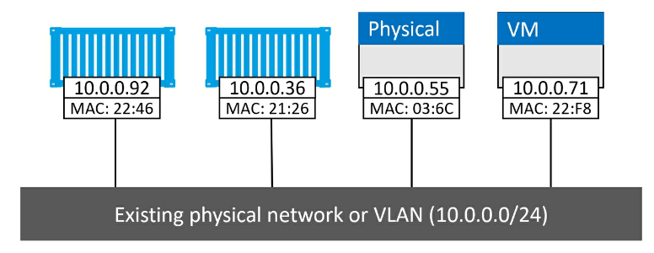
MCVLAN Networks
Possibilita que containers possam se comunicar com redes fisicas
Ambiente misto (Containers + Servicos Nao Containerzados)
macvlan driver (transparent – windows)
Mac Address
IP
Boa performance
Host tem que estar em modo promiscuo
Bom para redes corporativas
Ruim para redes publicas

Slide 11
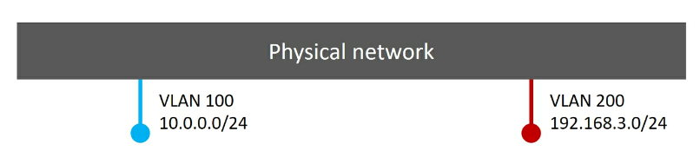
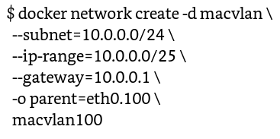
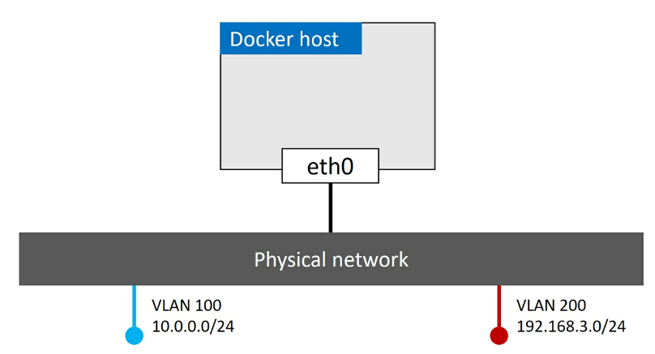
MACVLAN Network
Criar uma nova rede macvlan chamada macvlan100

Slide 12
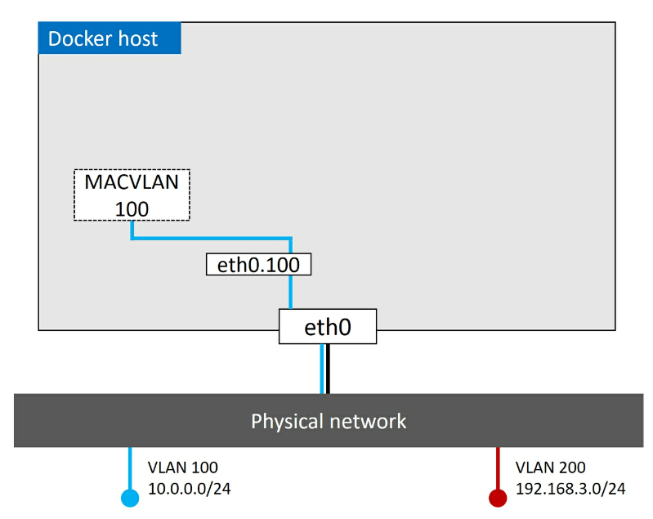

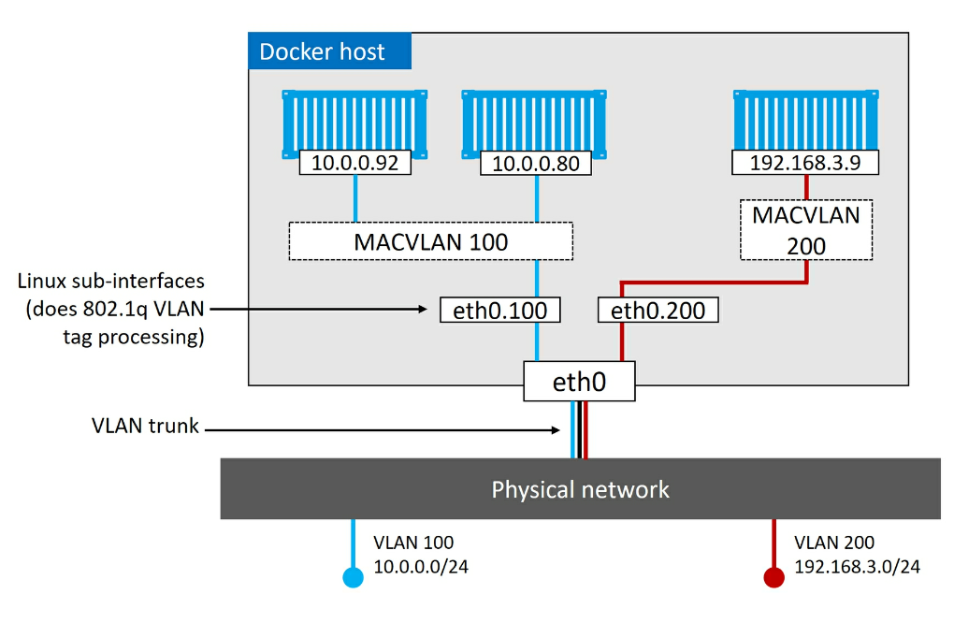
MACVLAN Network
O commando cria a rede MACVLAN100 e a sub interface eth0.100
--ip-range: Permite definir a faixa de IP que podera ser assinalada aos Containers

Slide 13
Overlay Network
Multi Host
Containers se comunicam, um com os outros, diretamente
Fundamental para muitas aplicacoes cloud-native microservices
Docker possui um driver native para redes overlay
Implementado sob o libnetwork e drivers

Slide 14
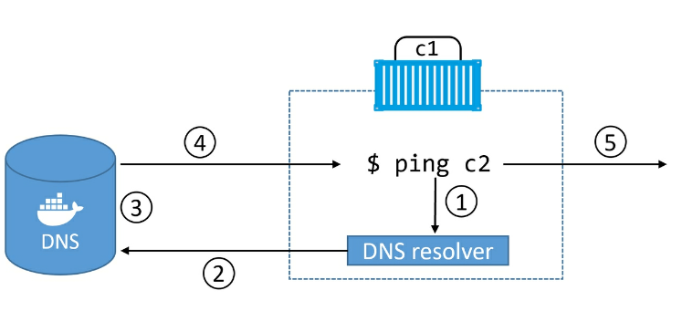
Service Discover
Permite que cada Container or Servico Swarm possam encontrar-se mutuamente por nome
DNS Server e DNS Resolver

Slide 15
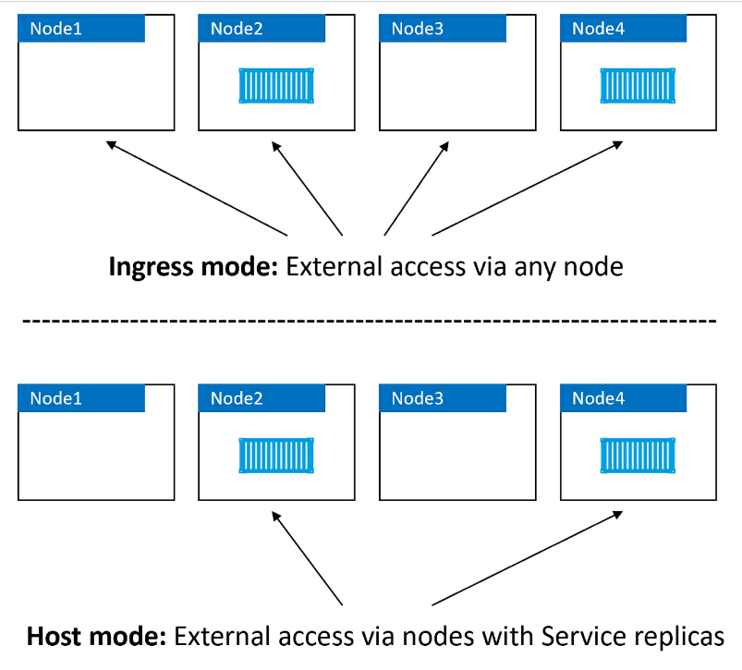
Ingress Load Balancer
Swarm suporta 2 modos para tornar um service acessivel fora do cluster
Ingress Mode (default)
Host Mode

Slide 16
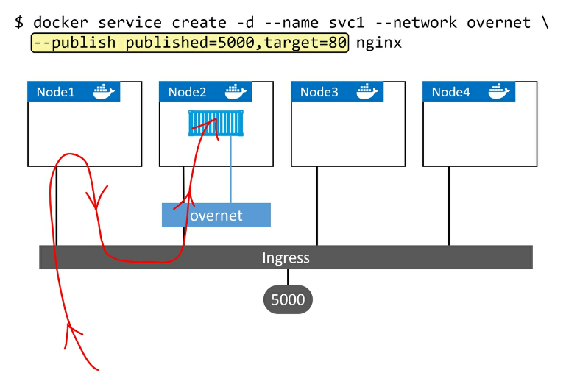
Ingress Load Balancer
Usa o Service Mesh ou Swarm Mode Service Mesh
O commando publica o service svc1 usando a rede overnet mapeando a porta 5000 do host para a porta 80 onde tem um nginx
Todo trafego que chega na rede do Ingres, via qualquer nodo, na porta 5000 sera roteada para o service svc1 na porta 80

Slide 17
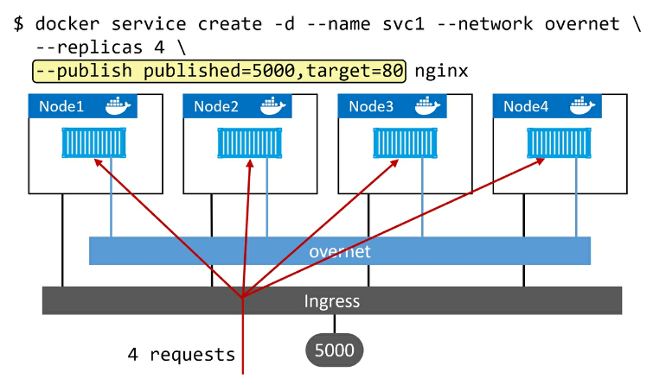
Ingress Load Balancer
Importante eh que o trafico sera balanceado em todas as replicas executando o servico

